Slide 1
«Автоматизированная система по разведению овец на предприятии АПК ЗАО «Таловское»»
Вашему вниманию представляется дипломный проект Бекбулатова Р.Ж.

Slide 2
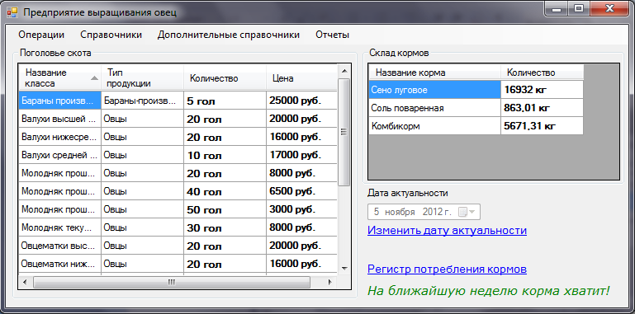
Главная форма

Slide 3
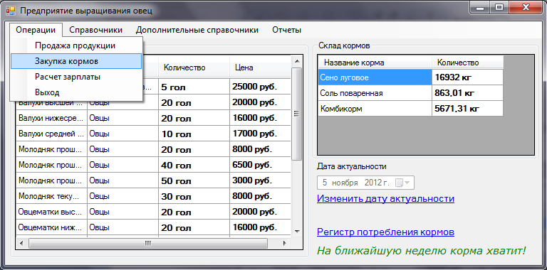
Главная форма

Slide 4
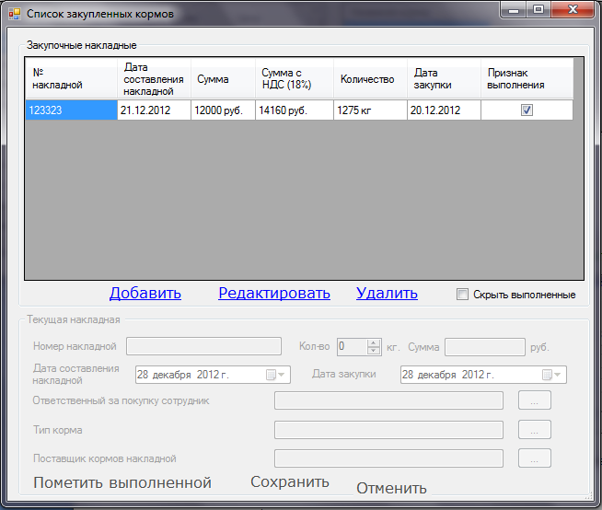
Форма регистрации документов закупок кормов

Slide 5
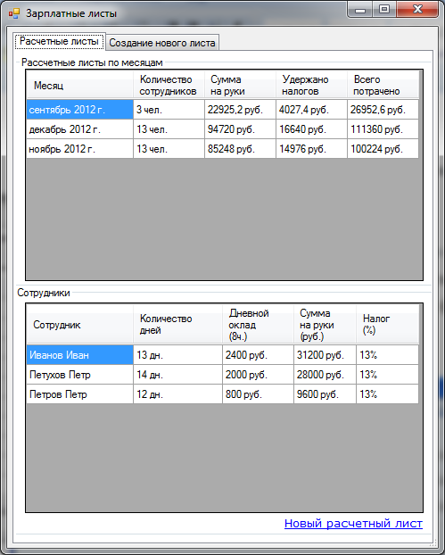
Форма создания зарплатных листов

Slide 6
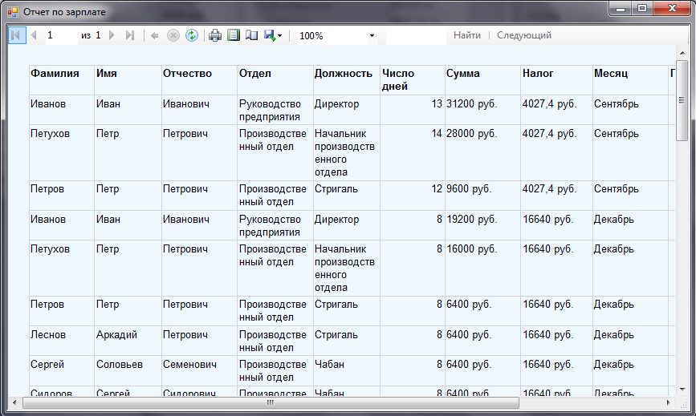
Форма просмотра отчетов

Slide 7
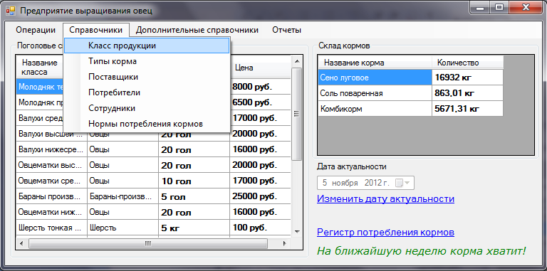
Главная форма

Slide 8
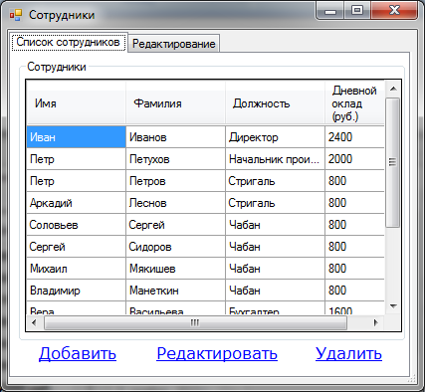
Справочник сотрудников

Slide 9
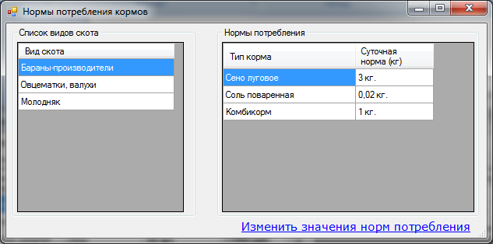
Форма просмотра норм потребления кормов

Slide 10
Спасибо за внимание!!!

